Slide 1
TAP USER GUIDE
회원사 교육 전후 역량평가
TAP 사용설명서
교육 전후 변화를 다음 개선으로
교육담당자 · 참여자 · KMA 관리자 | 2026.08
이해
사용 순서
버튼 안내
Notes:
[Sources]
- Source guide deck and inherited visual template: docs/TAP_빠른사용가이드_v3.pptx.
- TAP application source, README, and current implemented flows, inspected 2026-08-20.
- TAP education-evaluation review: docs/TAP_교육평가_검토보고서_v2.md.
- Slide 9 screenshot: current organization-report project selection screen supplied by the user.
[/Sources]

Slide 2
SERVICE SUMMARY
OVERVIEW
TAP은 교육 전후 변화를
같은 기준으로 확인합니다
교육 전 출발점을 기록하고, 교육 중 현업 적용을 거친 뒤 같은 행동문항으로
교육 후에 다시 측정해 변화와 현업 적용환경을 확인합니다.
01
02
03
교육 전 검사
교육 후 검사
다음 행동
교육 전
출발점 기록
같은 문항으로
현업 행동 재측정
동일 참여자 변화와
전이 조건 확인
02
Notes:
[Sources]
- Source guide deck and inherited visual template: docs/TAP_빠른사용가이드_v3.pptx.
- TAP application source, README, and current implemented flows, inspected 2026-08-20.
- TAP education-evaluation review: docs/TAP_교육평가_검토보고서_v2.md.
- Slide 9 screenshot: current organization-report project selection screen supplied by the user.
[/Sources]

Slide 3
ROLE & ACCESS
OVERVIEW
담당자별 다른 화면으로
열람 범위를 설정합니다.
역할별 화면 · 접근 분리
교육담당자 · 참여자
KMA
교육담당자
조직 운영
참여자
본인 결과
KMA 관리자
도구 품질
01
02
교육담당자
참여자
5명 이상 공개
공유는 선택
점수 기본 미열람
교육 일정 · 조직 변화
교육 전후 · 내 변화
03
04
KMA 관리자
공통 원칙
운영현황 · 문항검수
개인정보 최소 공개
03
Notes:
[Sources]
- Source guide deck and inherited visual template: docs/TAP_빠른사용가이드_v3.pptx.
- TAP application source, README, and current implemented flows, inspected 2026-08-20.
- TAP education-evaluation review: docs/TAP_교육평가_검토보고서_v2.md.
- Slide 9 screenshot: current organization-report project selection screen supplied by the user.
[/Sources]

Slide 4
RESULT USE
OVERVIEW
교육 전후 변화와 전이 조건을
다음 개선에 반영합니다
교육 전후 해석의 흐름
개인
조직
결정
교육 후 점수만으로 교육효과를 단정하지 않습니다.
적용기회 · 상사지원 · 도구 · 권한을 함께 봅니다.
리포트
교육 전
출발점
교육 후
재측정
동일인
변화
개인 리포트 · 본인의 교육 전후 변화 확인
다음
행동
전이
조건
교육
보완
환경
개선
동일 문항의 교육 전후 점수 · 관찰 변화 · 현업 적용환경
조직 리포트 · 동일 참여자의 집단 변화 확인
개인 순위가 아니라 같은 참여자의 교육 전후 변화를 확인
교육 전
교육 후
맥락
공개
출발점
관찰 변화
적용환경
5명 이상 공개
비교집단이 없으면 교육의 인과효과가 아니라 ‘교육 전후 관찰 변화’로 표현합니다.
04
Notes:
[Sources]
- Source guide deck and inherited visual template: docs/TAP_빠른사용가이드_v3.pptx.
- TAP application source, README, and current implemented flows, inspected 2026-08-20.
- TAP education-evaluation review: docs/TAP_교육평가_검토보고서_v2.md.
- Slide 9 screenshot: current organization-report project selection screen supplied by the user.
[/Sources]

Slide 5
HOW IT WORKS
PROCESS
프로젝트 코드로 교육 전후를
같은 기록에 연결합니다
1. 프로젝트 설정
코드 공유
2. 교육 전 완료
데이터 저장
설정 저장 뒤 프로젝트 코드를 공유합니다.
참여자는 프로젝트 코드·접속코드·동일한 교육 참여자 ID로 교육 전후 검사를 연결합니다.
TAP
전후 비교
01
02
03
04
05
06
교육·평가 설정
교육 전 검사
완료 기록 저장
교육 중 현업 적용
교육 후 검사
교육 전후 비교
3–4. 같은 ID
복원·교육 후
프로젝트 코드 · 기간 · 역량
접속코드 · 참여자 ID
교육 전 완료 시 데이터 저장
프로젝트 코드 · 동일 ID
같은 문항 · 최근 8주
동일 참여자 변화 · 전이
05
Notes:
[Sources]
- Source guide deck and inherited visual template: docs/TAP_빠른사용가이드_v3.pptx.
- TAP application source, README, and current implemented flows, inspected 2026-08-20.
- TAP education-evaluation review: docs/TAP_교육평가_검토보고서_v2.md.
- Slide 9 screenshot: current organization-report project selection screen supplied by the user.
[/Sources]

Slide 6
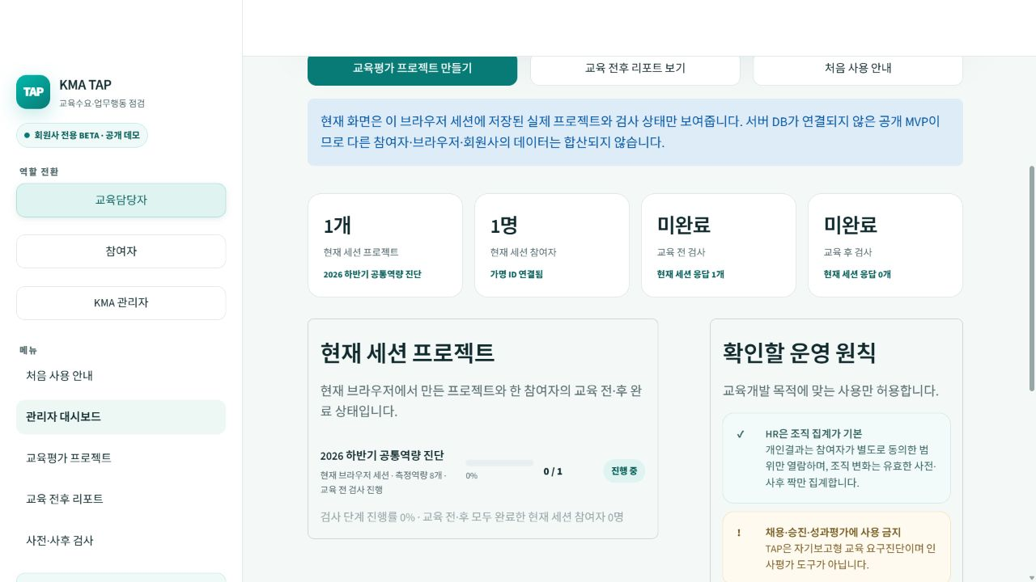
EDUCATION MANAGER
HOW TO
관리자 대시보드는 완료된
합성 데이터를 누적합니다
분기의 완료된 교육 전후 스냅샷을 프로젝트 코드 기준으로 합산합니다.
연결이 없거나 오류가 나면 현재 세션 데이터로 전환합니다.
대시보드 확인
프로젝트 설정
01
누적 프로젝트 · 참여자
01
프로젝트 코드 생성
02
교육 전후 완료 건수
02
교육일 · 전후 기간
03
동일 참여자 변화 상태
03
역량 선택 · 저장
06
Notes:
[Sources]
- Source guide deck and inherited visual template: docs/TAP_빠른사용가이드_v3.pptx.
- TAP application source, README, and current implemented flows, inspected 2026-08-20.
- TAP education-evaluation review: docs/TAP_교육평가_검토보고서_v2.md.
- Slide 9 screenshot: current organization-report project selection screen supplied by the user.
[/Sources]

Slide 7
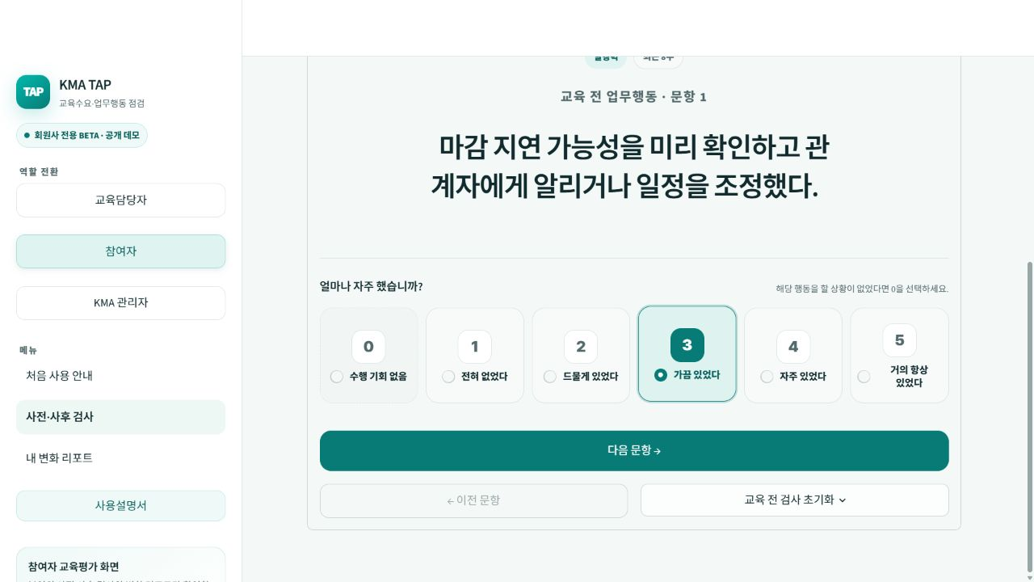
PARTICIPANT
HOW TO
프로젝트 코드·접속코드·ID로
실제 검사에 참여합니다
교육 전후 완료 시점에 데이터를 저장합니다.
교육 후 검사는 같은 프로젝트 코드와 참여자 ID로 교육 전 결과를 불러옵니다.
검사 순서
교육 후 연결
01
프로젝트 코드 입력
01
같은 코드 · ID로 접속
02
기획검증 접속코드 입력
02
교육 전 완료 기록 불러오기
03
참여자 ID · 응답 · 완료
03
실패 시 JSON 업로드
07
Notes:
[Sources]
- Source guide deck and inherited visual template: docs/TAP_빠른사용가이드_v3.pptx.
- TAP application source, README, and current implemented flows, inspected 2026-08-20.
- TAP education-evaluation review: docs/TAP_교육평가_검토보고서_v2.md.
- Slide 9 screenshot: current organization-report project selection screen supplied by the user.
[/Sources]

Slide 8
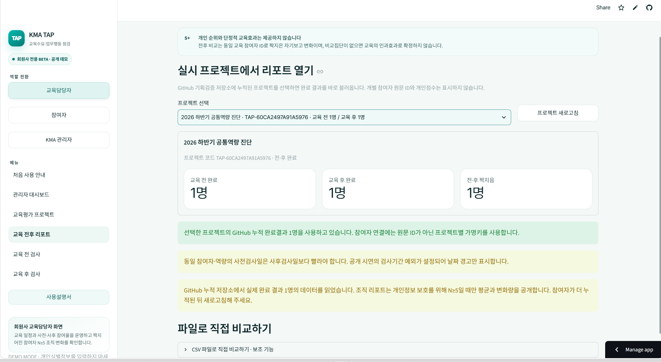
ORGANIZATION REPORT
HOW TO
실시 프로젝트에서 교육 전후
조직 리포트를 바로 엽니다
프로젝트를 선택해 완료 데이터를 불러옵니다. 교육 전후 완료 인원과 동일 참여자 변화를 확인하고, 공개 가능한 3~8개 역량을 N각형 레이더로 비교합니다.
준비 순서
해석 기준
01
실시 프로젝트 선택
01
동일 ID · 역량 · 버전
02
프로젝트 새로고침
02
역량별 5명 이상 공개
03
교육 전후 리포트 확인
03
3~8축 레이더 · CSV 보조
08
Notes:
[Sources]
- Source guide deck and inherited visual template: docs/TAP_빠른사용가이드_v3.pptx.
- TAP application source, README, and current implemented flows, inspected 2026-08-20.
- TAP education-evaluation review: docs/TAP_교육평가_검토보고서_v2.md.
- Slide 9 screenshot: current organization-report project selection screen supplied by the user.
[/Sources]

Slide 9
REFERENCE
BUTTON REFERENCE
검사 참여·측정 원칙·PDF 안내서를
오픈페이지에서 확인합니다
검사 참여는 교육 전 검사로, 측정 원칙은 내부 섹션으로 이동합니다.
상·하단 사용설명서는 PDF로 바로 내려받습니다.
01
02
03
검사 참여
측정 원칙
사용설명서
교육 전 검사로 이동
오픈페이지 내부 섹션
상·하단 PDF 즉시 다운로드
04
05
06
개인 결과
조직 결과
KMA 검수
내 변화 리포트
결과 CSV
교육 전후 리포트
프로젝트 새로고침
관리자 대시보드
문항은행 검수
09
Notes:
[Sources]
- Source guide deck and inherited visual template: docs/TAP_빠른사용가이드_v3.pptx.
- TAP application source, README, and current implemented flows, inspected 2026-08-20.
- TAP education-evaluation review: docs/TAP_교육평가_검토보고서_v2.md.
- Slide 9 screenshot: current organization-report project selection screen supplied by the user.
[/Sources]

